Slide 1
期待愛情
何西阿書1:1-11

Slide 2
何西阿的故事
兩百五十萬人非法買賣
80% 是女性
50% 是小孩

Slide 3
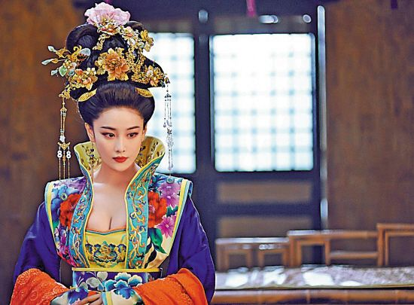
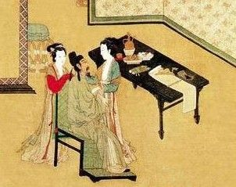
一、最淫亂的世代、最亂來的百姓
武媚娘傳奇

Slide 4
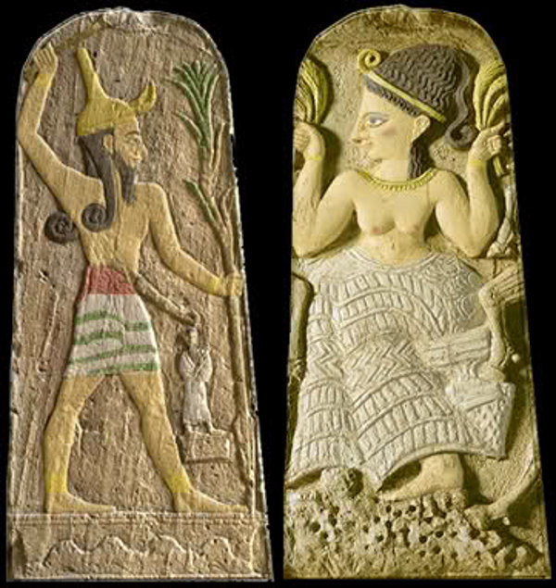
你去娶淫婦為妻，也收那從淫亂所生的兒女，因為這地大行淫亂，離棄耶和華。 （何1:2）

Slide 5
二、最親密的關係，最心痛的背叛
一個寓言故事
一個異象
巴力神廟的妓女
起初單純，後來變壞

Slide 6
羅路哈瑪：不蒙憐憫
羅阿米：非我民
耶斯列：上帝撒種

Slide 7
三、重新尋回真愛
1.你曾經被自己所愛的人拒絕嗎？
2.你曾經拋棄一個愛你的人嗎？

Slide 8
1.劃定永不妥協的界線
忍受各樣痛苦，直到關係恢復
永不止息的愛

Slide 9
結論
你們要稱你們的弟兄為阿米（就是我民的意思），稱你們的姐妹為路哈瑪（就是蒙憐憫的意思）。（何西阿書2:1）

